Slide 1

Estudo do algoritmo de aprendizado de máquina Support Vector Regression (SVR) como ferramenta de apoio na gestão de refeitórios
FACULDADE DE TECNOLOGIA TERMOMECÂNICA
CEFSA
Relatório Técnico
2020
Desenvolvido por
Igor Martins Ferreira
Lucas Silva Sousa
Renan Dias de Oliveira
Oprientado por
Prof. Me. Gabriel de Lara Baptista

Slide 2
RESUMO
O objetivo deste artigo é apresentar a aplicação de um modelo de aprendizado de máquina para auxiliar gestores de Unidade de Nutrição Alimentar (UAN’s) a estimar quantas pessoas irão em um determinado dia. Desse modo, a quantidade de comida a ser feita será muito mais assertiva evitando desperdício. Surgiu essa necessidade, visto que ainda 30% de toda comida produzida no mundo é desperdiçada e alguns dos Objetivos de Desenvolvimento Sustentável (ODS) buscam diminuir e se possível sanar esse problema.
Palavras-chave: Redução de desperdício; Inteligência Artificial; Machine Learning; SVR; Gestão de Refeitórios.
ESTUDO DO ALGORITMO DE APRENDIZADO DE MÁQUINA SUPPORT VECTOR REGRESSION (SVR) COMO FERRAMENTA DE APOIO NA GESTÃO DE REFEITÓRIOS
2020

Slide 3
OBJETIVO GERAL
Tendo em vista que o desperdício alimentar vem sendo um problema crônico mundial, a Organização das Nações Unidas desenvolveu uma agenda com 17 objetivos a serem alcançadas para diminuir ou resolver problemas ambientas, econômicos e sociais. Neste trabalho foi contemplado dois tópicos da agenda, fome zero e agricultura responsável e consumo e produção responsáveis. Visto que em Unidades de Nutrição Alimentar (UAN) ainda há grandes desperdícios em relação à sua produção, observou-se a necessidade da mudança dos processos que são aplicados atualmente. Portanto o estudo elaborado tem como objetivo geral desenvolver um método de previsão de consumidores em uma UAN com o auxilio de inteligência artificial e aprendizado de máquina.
OBJETIVOS ESPECÍFICOS
Visto que parte do processo para estimar a quantidade de comida que será feita em um determinado dia ainda se dá de forma empírica, sou seja, o gestor pela sua experiência estima a quantidade de comida que será feita. E os algoritmos de previsão cada vez mais assertivos utilizando inteligência artificial e aprendizado de máquina. Observou-se a oportunidade de automatizar esse processo unindo inteligência Artificial e os dados que se tem de um refeitório. Portanto usou-se os dados para modelar e criar uma base de dados para que pudesse prever e otimizar com o auxilio de aprendizado de máquina e inteligência artificial quantas pessoas irão frequentar determinada UAN levando em considerações variáveis dependentes e independentes.
ESTUDO DO ALGORITMO DE APRENDIZADO DE MÁQUINA SUPPORT VECTOR REGRESSION (SVR) COMO FERRAMENTA DE APOIO NA GESTÃO DE REFEITÓRIOS
2020

Slide 4


DESPERDÍCIO
Uma grande parcela da comida produzida no mundo é jogada fora sem ter a chance de ser ingerida. A Organização das Nações Unidas para a Alimentação e a Agricultura (FAO), alertou que, anualmente, 1,3 bilhão de toneladas de comida são desperdiçadas ou se perdem ao longo das cadeias produtivas de alimentos.
O órgão ainda afirma que este volume representa 30% da comida produzida por ano no planeta, comida essa que poderia ser destinada às 821 milhões de pessoas que ainda passam fome no mundo (FAO, 2018) .
Segundo a FAO (2018) o desperdício e perda estão presentes em todos os locais que produzem, vendem ou transportam alimentos, e até mesmo na mesa do consumidor, sendo que este último grupo representa 28% do desperdício. Dentro deste grupo de consumidores estão as Unidades de Alimentação e Nutrição (UAN’s), que são entendidos como locais de produção e distribuição e alimentação para coletividades,
28%
tais como refeitórios escolares, restaurantes, refeitórios industriais e praças de alimentação (Teixeira, 2007).
ESTUDO DO ALGORITMO DE APRENDIZADO DE MÁQUINA SUPPORT VECTOR REGRESSION (SVR) COMO FERRAMENTA DE APOIO NA GESTÃO DE REFEITÓRIOS
2020

Slide 5
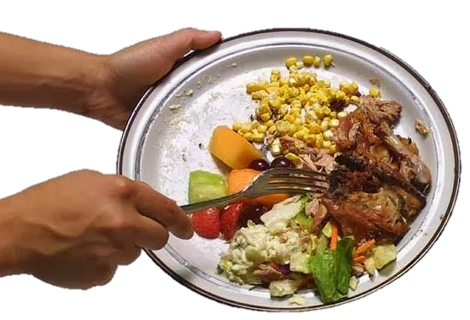
LIXO ALIMENTAR
O Lixo Alimentar é dividido em dois tipos principais, o desperdício e a perda. A perda é definida como a diminuição involuntária da disponibilidade do alimento, através da cadeia de suprimentos, o que inclui por exemplo, perdas na produção, no armazenamento ou transporte. Já o desperdício é resultado da decisão voluntária de se jogar a comida no lixo, depois de preparada e apta para o consumo. Um exemplo típico de desperdício está nas praças de alimentação de grandes shopping centers, já parou para reparar quanta comida é deixada na mesas pelas pessoas? Se não faça o teste, este tipo de desperdício pode ser também classificado como sobra suja, se trata daquela comida que a pessoa se serve, come um pouco e depois deixa o restante em cima da mesa ou joga no lixo. Infelizmente esse desperdício depende mais da conscientização das pessoas do que inovação tecnológica.
Além do problema do desperdício pelas pessoas, temos o desperdício dentro dos restaurantes, causado pelo excesso de produção de alimentos. As normas de vigilância sanitária exigem que os alimentos não servidos sejam armazenados em ambiente e temperaturas ideias, e isso muitas vezes implica um alto custo para os donos destes estabelecimentos.
ESTUDO DO ALGORITMO DE APRENDIZADO DE MÁQUINA SUPPORT VECTOR REGRESSION (SVR) COMO FERRAMENTA DE APOIO NA GESTÃO DE REFEITÓRIOS
2020

Slide 6


o alto custo do processo adequado de armazenagem faz com que a opção de se jogar fora a comida preparada seja mais viável economicamente, e assim surge a sobra limpa, trata-se da comida que foi preparada e colocada a disposição das pessoas para se servirem, mas que sobrou na cuba, esse problema pode ser muito comum em restaurantes com um fluxo médio de pessoas que variam muito ou pelo método de estimativa que o gestor utiliza para decidir quanto de alimento produzir. Se de algum modo o gestor do refeitório soubesse com antecedencia, mesmo que de maneira aproximada é possível que sua decisão seja mais assertiva.
Atual evolução dos métodos estatísticos aliado com a evolução da capacidade de processamento dos computadores torna possível advinhar o futuro através da Inteligencia Artificial e do Aprendizado de Máquina.
INTELIGENCIA ARTIFICAL
A palavra inteligência é vem do latim inter (entre) e legere (escolher), ou seja, é aquilo que possibilita escolhas sendo elas racionais ou não. Já a palavra artificial originou-se do latim artificiale, reflete algo não natural, feito pelo homem. (FERNANDES, 2005). Trata-se de uma ciência que estuda modos de fazer os computadores desempenharem tarefas de maneira semelhante a nós seres humanos, como tomadas de decisão e resolução de problemas complexos.
ESTUDO DO ALGORITMO DE APRENDIZADO DE MÁQUINA SUPPORT VECTOR REGRESSION (SVR) COMO FERRAMENTA DE APOIO NA GESTÃO DE REFEITÓRIOS
2020

Slide 7
APRENDIZADO DE MÁQUINA
Dentro da inteligência artificial temos o aprendizado de máquina. que lida com a implementação de programas de computador especializados que podem aprender de maneira autônoma (HOSCH, 2020) e executar a tarefa aprendida tão bem quanto nós seres humanos, mas será que esses programas podem ser usados para fazer o trabalho duro para o gestor da cozinha e estimar para ele quantas pessoas pode estar presentes no refeitório dele determinado dia? É essa resposta que esse estudo pretende responder, mas como essa tarefa pode ser realizada? Veremos mais a frente.
Esses programas podem ser divididos em dois tipos: Supervisionados e não supervisionado. Supervisionados utilizados resultados conhecidos para aprender, enquanto não supervisionados aprendem sozinhos. Cada um é utilizado para a execução de uma tarefa específica, em geral os supervisionado são utilizados para uma tarefa chamada de regressão, esta é uma técnica estatística utilizada para definir o valor de uma variável em função de outras variáveis, ou seja, podemos definir o número de pessoas que vão frequentar o refeitório através de outros dados como por exemplo o dia da semana, o mês do ano, clima, prato servido do dia, etc... Podemos utilizar dados e resultados passados para tentar encontrar um padrão que possa ajudar a prever o futuro.
ESTUDO DO ALGORITMO DE APRENDIZADO DE MÁQUINA SUPPORT VECTOR REGRESSION (SVR) COMO FERRAMENTA DE APOIO NA GESTÃO DE REFEITÓRIOS
2020

Slide 8
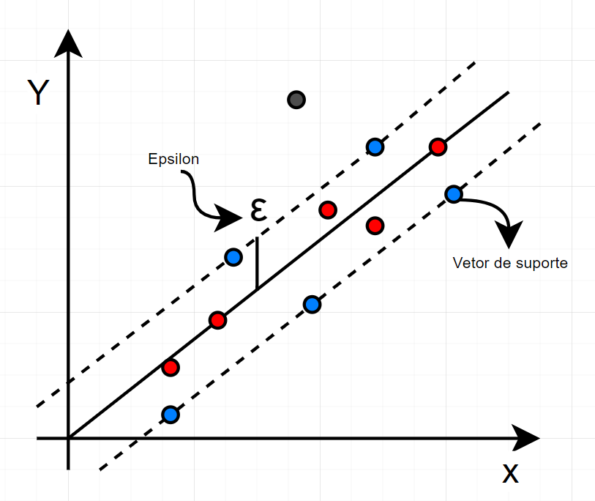
O MÉTODO
A Regressão pode ser aplicada através de um método chamado de Support Vector Regression (SVR), se trata de um algoritmo supervisionado, ou seja, precisamos de resultados conhecido para que ele possa ser aplicado ao nossa problema. Este estudo utilizou dados do refeitório de uma Instituição de Ensino, dados contém os registros das quantidades de refeições servidas dia a dia, além de vários outros fatores que podem impactar a frequência das pessoas neste refeitório. A técnica que esse algoritmo se propõe a fazer é plotar cada um dos registros em um espaço tridimensional e tentar desenhar uma figura que agrupe o máximo número de registros e através de cálculos matemáticos complexos desenvolver a função matemática que possa descrever dados do futuro. Y representa o valor que queremos prever, enquanto X representa algum dado que pode ter relação com Y. No exemplo a baixo, os dados inseridos (pontos vermelhos e azuis) depois de processados pelo algoritmo formam a função de uma linha reta, repare que os pontos azuis são os pontos mais distantes que fazem parte desta função. Epsilon representa o grau de tolerância a erros que essa função tem.
Fonte: Imagem de própria autoria.
ESTUDO DO ALGORITMO DE APRENDIZADO DE MÁQUINA SUPPORT VECTOR REGRESSION (SVR) COMO FERRAMENTA DE APOIO NA GESTÃO DE REFEITÓRIOS
2020

Slide 9
DADOS
Foram coletados alguns dados referentes ao refeitório da Faculdade de Tecnologia Termomecânica. Esses dados foram primeiramente organizados em forma de tabela, cada coluna representa uma variável ou fator relevante que pode influenciar a variável dependente, neste caso o número de pessoas que podem frequentar o refeitório. A escolha das variáveis independentes foi baseada em estudos anteriores. Outros fatores relativos ao ambiente da faculdade, também foram levados em consideração pelo seu potencial de influência na frequência das pessoas.
Dia do Bimestre
Refeições
da janta
Dia da semana
Tipo de preparo
Semana Letiva
Precipitação
SVR
Dia letivo
Temperatura mínima
Tipo do dia
Guarnição
Tipo de Refeição
ESTUDO DO ALGORITMO DE APRENDIZADO DE MÁQUINA SUPPORT VECTOR REGRESSION (SVR) COMO FERRAMENTA DE APOIO NA GESTÃO DE REFEITÓRIOS
2020

Slide 10
DADOS
Dia da semana
Precipitação
Está variável se trata da quantidade de chuva registrado em um determinado dia, os valores são expressados em milímetros. Os dados foram obtidos do Instituto Nacional de Meteorologia.
Dias do mês, seus valores variam de 1 a 5. Dados colhidos dos calendários acadêmicos da Faculdade de Tecnologia Termomecânica (FTT).
Dia do bimestre letivo
Refeições
da janta
Basicamente são os dias do primeiro dia do bimestre até o último. Dados colhidos dos calendários acadêmicos da Faculdade de Tecnologia Termomecânica (FTT).
Quantidade de refeições servidas, logo se trata também da quantidade de pessoas que se serviram, variável de valor numérico. Os dados foram obtidos da Unidade de Nutrição Alimentar (UAN) da FTT.
Semana letiva
Guarnição
Contagem de semana durante o período letivo. Os dados foram colhidos e tratados dos calendários acadêmicos da Faculdade de Tecnologia Termomecânica.
Principal prato servido no dia, sendo uma Variável categórica. Os dados foram obtidos a partir de documentos fornecidos pela Unidade de Nutrição Alimentar (UAN) da FTT.
ESTUDO DO ALGORITMO DE APRENDIZADO DE MÁQUINA SUPPORT VECTOR REGRESSION (SVR) COMO FERRAMENTA DE APOIO NA GESTÃO DE REFEITÓRIOS
2020

Slide 11
DADOS
Dia letivo
Precipitação
binaria
Está várivael se trata se ocorreu chuva ou não em determinado dia. Os dados foram obtidos do Instituto Nacional de Meteorologia.
Contagem de dias até o final do semestre. Dados colhidos dos calendários acadêmicos da Faculdade de Tecnologia Termomecânica (FTT).
Temperatura mínima
Tipo de refeição
Temperatura mínima apresentada no dia vigente, valor numérico. Os dados foram obtidos do Instituto Nacional de Meteorologia.
É uma variável categórica ela varia entre carne, frango, peixe e porco. Os dados foram obtidos da Unidade de Nutrição Alimentar (UAN) da FTT.
Tipo de preparo
Tipo de preparo varia entre cozido, assado, frito e gralhado.Os dados foram colhidos e tratados da Unidade de Nutrição Alimentar (UAN) da FTT.
ESTUDO DO ALGORITMO DE APRENDIZADO DE MÁQUINA SUPPORT VECTOR REGRESSION (SVR) COMO FERRAMENTA DE APOIO NA GESTÃO DE REFEITÓRIOS
2020

Slide 12
TECINCAS UTILIZADAS
01
ESTUDO DE CORRELAÇÃO
Para avaliar se os dados possuem alguma relação entre si foi realizado o estudo da correção de Pearson e Spearman. Esse estudo retorna o valor de -1 até 1 para cada uma das variáveis estudadas, esse número representa o quanto as variáveis explicam umas as outras.
02
GRID SEARCH
Algoritmos de aprendizado de máquina possuem um conjunto de hiper parâmetros que devem ser otimizados para que o algoritmo obtenha melhor performance e precisão. Umas das técnicas utilizadas para se encontrar o valor ótimo destes parâmetros é chamada de GridSearch, ela é implementada escolhendo um intervalo de teste para os valores que são combinados de maneira aleatória através de múltiplas iterações de treinamento e testes com diferentes valores.
03
PERMUTATION FEATURE IMPORTANCE
Trata-se de uma técnica utilizada para selecionar e descobrir as variáveis mais importantes para a construção do modelo (função matemática), que permite a remoção dos dados menos importantes que possam afetar negativamente o algoritmo escolhido.
ESTUDO DO ALGORITMO DE APRENDIZADO DE MÁQUINA SUPPORT VECTOR REGRESSION (SVR) COMO FERRAMENTA DE APOIO NA GESTÃO DE REFEITÓRIOS
2020

Slide 13
METODOLOGIA
Primeiramente foi realizado um levantamento bibliográfico para avaliar os métodos existentes para solução do problema de regressão dentro do contexto dos refeitórios. Um dois mais úteis encontrado foi o Support Vector Machine.
ANÁLISE DO PROBLEMA
Os dados para teste e estudo foram fornecidos pelo refeitório de uma instituição de ensino. Esse dados foram organizados em tabelas em conjunto com outros dados que a pesquisa mostrou serem relevantes.
COLETA DE DADOS
Para avaliação do dados foram utilizados o método estatístico de Pearson que quantifica a força de associação linear entre duas variáveis e o método e Spearman que quantifica o grau de associação de duas variáveis não lineares.
ESTUDO DE CORRELAÇÃO
TREINAMENTO
Os dados foram divididos em dois tipos: 80% dos dados foram utilizados para treinamento e 20 % para teste e avaliação dos resultados.
O SVR possuí um conjunto de hiperparametros que podem ser otimizados durante o treinamento do modelo, através da técnica do Grid Search é realizada uma combinação exaustiva de diferentes para melhorar a performance do algoritimo.
OTIMIZAÇÃO
ESTUDO DO ALGORITMO DE APRENDIZADO DE MÁQUINA SUPPORT VECTOR REGRESSION (SVR) COMO FERRAMENTA DE APOIO NA GESTÃO DE REFEITÓRIOS
2020

Slide 14
APLICAÇÃO MODELO
Depois de treinado, os 20% de dados restantes dados são utilizados para testar a capacidade de previsão do algoritmo e para gerar as métricas de resultados .
Foram analisados os resultados obtidos tentando identificar se o algoritmo havia de fato uma boa taxa de assertividade em relação aos dados que havíamos fornecido na entrada e ele poderia ou não ser utilizado como ferramenta de apoio a gestão do refeitório.
AVALIAÇÃO RESULTADOS
ESTUDO DO ALGORITMO DE APRENDIZADO DE MÁQUINA SUPPORT VECTOR REGRESSION (SVR) COMO FERRAMENTA DE APOIO NA GESTÃO DE REFEITÓRIOS
2020

Slide 15
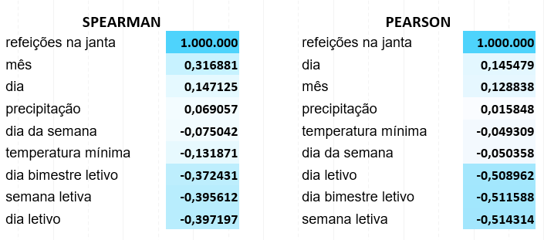
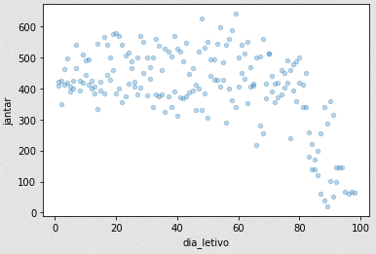
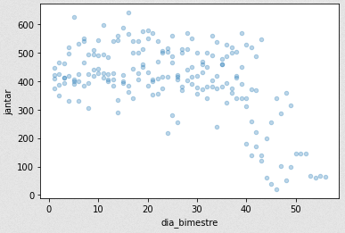
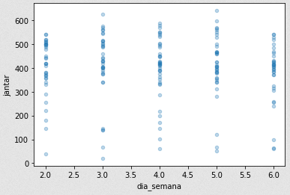
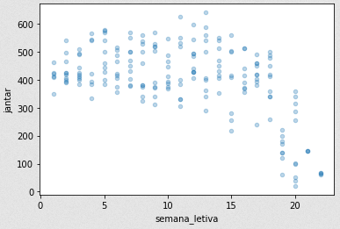
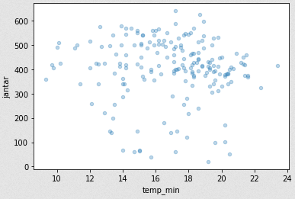
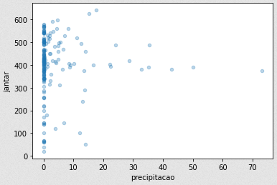
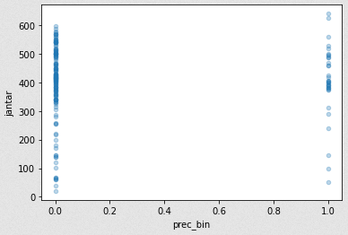
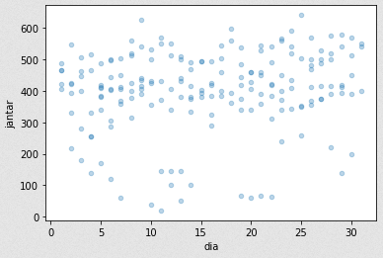
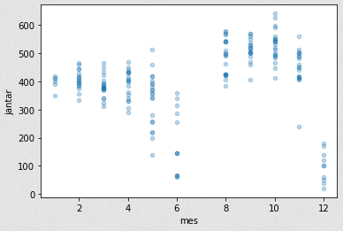
RESULTADOS
ESTUDOS DE CORRELAÇÃO
O estudo de correlação da variável ‘refeições na janta” com as demais não apresentou nenhuma correlação forte em nenhum dos métodos analisados, conforme podemos ver na tabela abaixo.
Na figura abaixo temos uma série de gráficos que foram utilizados para a inspeção e verificação visual da relação das variáveis, e nela podemos perceber que alguns gráficos são muito dispersos, não apresentando nenhuma forma ou padrão definido.
ESTUDO DO ALGORITMO DE APRENDIZADO DE MÁQUINA SUPPORT VECTOR REGRESSION (SVR) COMO FERRAMENTA DE APOIO NA GESTÃO DE REFEITÓRIOS
2020

Slide 16
RESULTADOS
PERMUTATION FEATURE IMPORTANCE
O Os resultados da aplicação do método de Permutation feature importance indicaram que uma boa parte das variáveis não era bem aproveitada pelo modelo para estimar as refeições. Umas pelo baixo valor calculado, e outras pelo fato do valor estar muito ligado ou próximo ao desvio padrão calculado, Assim sendo, foi decidido retirar do modelo as que não apresentaram valores acima de 5% de relevância no modelo.
ESTUDO DO ALGORITMO DE APRENDIZADO DE MÁQUINA SUPPORT VECTOR REGRESSION (SVR) COMO FERRAMENTA DE APOIO NA GESTÃO DE REFEITÓRIOS
2020

Slide 17
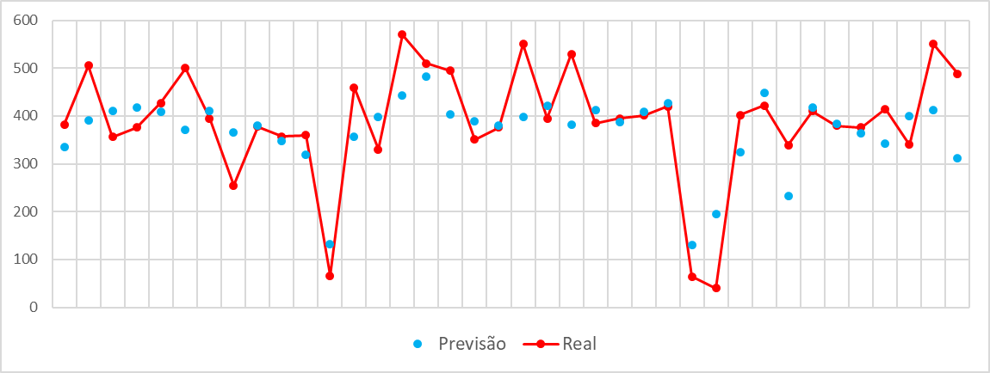
RESULTADOS
APLICAÇÃO SUPPORT VECTOR REGRESSION
Os dados que foram previstos pelo algoritmo nos permitem gerar o gráfico , onde a linha em vermelho liga os pontos que representam a quantidade de refeições servidas e os pontos em azul são a estimativa de refeições que deveriam ser preparadas que o software gerou para esses dias, após o treinamento com os dados.
Ao se analisar o gráfico é possível verificar que o modelo de aprendizado de máquina é responsivo aos dados de base inseridos e tenta gerar resultados próximos aos reais, no entanto em alguns pontos acaba ficando muito distante.
O algoritmo SVR e algoritmos de regressão em geral são medidos através de uma métrica de score, no caso o coeficiente de determinação, também conhecido como R², que varia de 1 a 0. Essa métrica expressa a quantidade de variância do modelo, e quanto maior o valor de R², melhor o modelo se ajusta aos dados.
No melhor teste executado, o algoritmo gerou um coeficiente de determinação de 0.54. Este número indica que o modelo aplicado e ajustado, explica 54% da variância do resultado a partir das variáveis estudadas.
ESTUDO DO ALGORITMO DE APRENDIZADO DE MÁQUINA SUPPORT VECTOR REGRESSION (SVR) COMO FERRAMENTA DE APOIO NA GESTÃO DE REFEITÓRIOS
2020

Slide 18
RESULTADOS
ANÁLISE ESTATÍSTICA
Ao se pegar os dados que o modelo calculou e compará-los aos dados reais, é possível aplicar alguns conceitos de estatística para analisar e entender melhor estes resultados, como mostra a tabela a baixo.
Erro absoluto médio | 61,9
Erro absoluto mediano | 41,3
Erro máximo | 189,6
Erro absoluto médio pra mais | 41,9
Erro absoluto médio pra menos | 81,8
Erro absoluto mediano pra mais | 32,8
Erro absoluto mediano pra menos | 74,3
Erro máximo pra mais | 189,6
Erro máximo pra menos | 173,0
Desvio padrão pra mais | 44,3
Desvio padrão pra menos | 49,5
Desvio padrão de erro | 51,1
ESTUDO DO ALGORITMO DE APRENDIZADO DE MÁQUINA SUPPORT VECTOR REGRESSION (SVR) COMO FERRAMENTA DE APOIO NA GESTÃO DE REFEITÓRIOS
2020

Slide 19
CONCLUSÃO
Não é conclusivo dizer que o modelo possa substituir a avaliação empírica do gestor. O resultado foi fortemente influenciado pelas características específicas do refeitório analisado. Deve-se levar em consideração a limitação da quantidade de dados fornecidos, que caracterizam limitações da pesquisa. Ainda sim, o modelo foi capaz de acompanhar de maneira razoável a curva real de demanda. Isso pode ser um forte indício que os resultados possam ser melhorados em estudos futuros.
É possível que o algoritmo treinado com uma base de dados maior, com mais variáveis, tenha resultados mais assertivos. Para tanto, seria necessário a obtenção de novos dados para compor a base utilizada no estudo e reavaliar se isso torna possível a utilização do modelo como ferramenta de apoio.
ESTUDO DO ALGORITMO DE APRENDIZADO DE MÁQUINA SUPPORT VECTOR REGRESSION (SVR) COMO FERRAMENTA DE APOIO NA GESTÃO DE REFEITÓRIOS
2020

Slide 20
REFERÊNCIAS
PAULA, Ruben. MÁQUINAS DE SUPORTE VETORIAL COMO INSTRUMENTO DE PRIORIZAÇÃO DE INVESTIMENTOS APLICADO AO PROGRAMA
DE INVESTIMENTO E LOGÍSTICA – AEROPORTOS.
Orientador: DR. DONALD MATTHEW PIANTO. 2016. 268 p.
Dissertação (Mestrado em Economia do Setor Público) - Universidade de Brasiília, [S. l.],
2016.
AWAD, Mariette; KHANNA, Rahul. Efficient Learning Machines: Theories, Concepts, and Applications for Engineers and System Designers. [S. l.]: Apress, 2015. 268 p. ISBN 9781430259909. E-book.
AWAD, Mariette; KHANNA, Rahul. Efficient Learning Machines: Theories, Concepts, and Applications for Engineers and System Designers. [S. l.]: Apress, 2015. p 4. ISBN 9781430259909. E-book.
HAUGELAND, John. Artificial Intelligence: The Very Idea. Massachusetts: The MIT Press, 1985.
FEIGENBAUM, A. E. Expert Systems, principles and pratice in the Encyclopedia of computer Science and Engineering, 1992
FERNANDES, Anita maria da Rocha - Inteligência Artificial noções gerais – 2°, Florianópolis: VisualBooks, 2005.
CHARNIAK, E. e McDERMOTT, D. (1985). Intradaylion to Arnficial Intelligence. Addison-Wesley.
WINSTON, P. H. (19921, Artificial Intelligence (Third -edition) Add.son-Wes ley.

Slide 21
JUNIOR, E. A.; TEIXEIRA, R. P. A. Manual de procedimentos para utilização de sobras alimentares. Modelo nutrição: módulo programação. Rio de Janeiro: SESC, 2010.
ABREU, E.S.; SIMONY, R.F.; DIAS, D.H.S.; RIBEIRO, F.R.O. Avaliação do desperdício alimentar na produção e distribuição de refeições de um hospital de São Paulo. Simbio-logias, v.5, n.7, p.42-50. 2012.
PEIXOTO, M.; PINTO, H. S. Desperdício de Alimentos: questões socioambientais, econômicas e regulatórias. Brasília: Núcleo de Estudos e Pesquisas/CONLEG/ Senado, fevereiro/2016 (Boletim Legislativo nº 41, de 2016). Disponível em: www.senado.leg.br/estudos. Acesso em 11 de Maio de 2020.
PEREIRA, D. X. R. Going zero waste in canteens: Exploring food demand using data analytics. Faculdade de Engenharia da Universidade do Porto, 18 de julho de 2018.
SCOTTON, V. et al. Desperdício de Alimentos em Unidades de Alimentação e Nutrição: a contribuição do resto-ingestão e da sobra. Revista Higiene Alimentar, v. 24, n. 186/187, p. 19-24, 2010.
Conselho Federal de Nutricionistas. RESOLUÇÃO CFN Nº 600, DE 25 DE FEVEREIRO DE 2018. Dispõe sobre a definição das áreas de atuação do nutricionista e suas atribuições, indica parâmetros numéricos mínimos de referência, por área de atuação, para a efetividade dos serviços prestados à sociedade e dá outras providências. Diário Oficial da União [Internet]. 2018 Maio. Disponível em: https://www.cfn.org.br/wp-content/uploads/resolucoes/Res_600_2018.htm
TEIXEIRA, S. M. F. G. et al. Administração aplicada às unidades de alimentação e nutrição. São Paulo: Atheneu, 2007.

Slide 22
CONTATO &
AGRADECIMENTOS
Agradecemos a todos que contribuíram para que fosse possível a realização deste trabalho e dedicamos um agradecimento em especial ao professor Eduardo Savino Gomes.
-Autores
Autores
iluucas.info@gmail.com
ig0rmartins@yahoo.com.br
Renan_dias@outlook.com
Orientador
pro15969@cefsa.edu.br
ESTUDO DO ALGORITMO DE APRENDIZADO DE MÁQUINA SUPPORT VECTOR REGRESSION (SVR) COMO FERRAMENTA DE APOIO NA GESTÃO DE REFEITÓRIOS
2020

